Slide 1
વોટિંગ મશીન અને પોલીંગ મટિરીયલ એકત્ર કરવા
વોટિંગ મશીનની ચકાસણી
તમને અપાયેલા વોટિંગ મશીનના કન્ટ્રોલ યુનિટ અને બેલોટ યુનિટ સમાન છે અને તમારા મતદાન મથક માટે જ છે
સૂચિત યુનિટ્સમાં પોલિંગ સ્ટેશનના નામ અને નંબર તરીકે જોડવામાં આવેલા એડ્રેસ ટેગના સંદર્ભમાં
તે એડ્રેસ ટેગ પર રિટર્નિંગ ઓફિસર દ્વારા કરવામાં આવેલું સૂચક ચિહ્ન

Slide 2
વોટિંગ મશીન અને પોલિંગ મટિરીયલ એકત્ર કરવા
કન્ટ્રોલ યુનિટનું ‘કેન્ડ સેટ સેક્શન’ સીલબંધ છે અને એડ્રેસ ટેગ બરાબર લગાવાયેલું છે
કન્ટ્રોલ યુનિટના ‘કેન્ડ સેટ સેક્શન’માં લગાવાયેલી બેટરી સંપૂર્ણ કાર્યરત છે
આ તપાસવા માટે પાછળના કમ્પાર્ટમેન્ટમાં આપેલી પાવર સ્વિચને ઓન કરવી
પાવર સ્વિચ `ઓફ‘ની સ્થિતિમાં હોવી જોઈએ

Slide 3
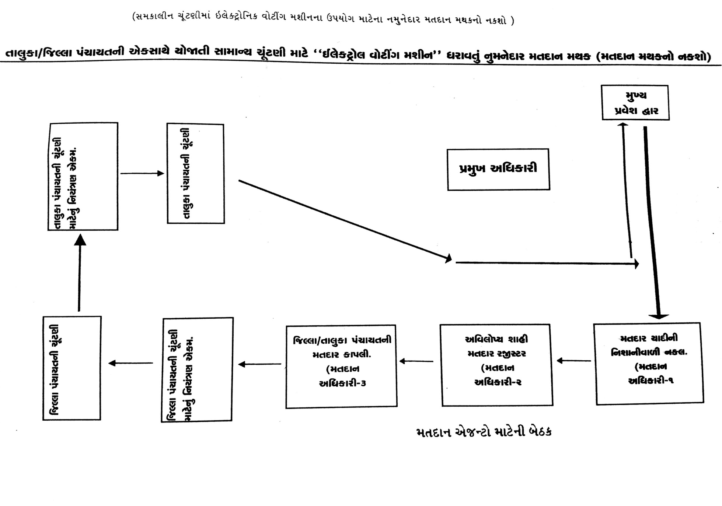
મતદાન મથક સ્થાપવું

Slide 4
મતદાન મથક સ્થાપવું
એક જ ચૂંટણી માટે મતદાન મથક સ્થાપવું
પોલિંગ એજન્ટની બેઠક વ્યવસ્થા એ રીતે હોવી જોઈએ કે તેઓ નીચેની બાબતોનું નીરિક્ષણ કરી શકે
મત અધિકારી મતદાન મથકમાં પ્રવેશે ત્યારે તેનો ચહેરો
કન્ટ્રોલ યુનિટ રખાયું હોય તે પ્રિસાઇડિંગ ઓફિસરના ટેબલ કે ત્રીજા પોલિંગ ઓફિસરના ટેબલ પર થતી કાર્યવાહી
પ્રિસાઇડિંગ ઓફિસરના ટેબલ/ત્રીજા પોલિંગ ઓફિસરના ટેબલથી વોટિંગ કમ્પાર્ટમેન્ટ સુધી મતદારની ગતિવિધિ અને મતદાન મથકમાંથી વિદાય
તેઓ એવી જગ્યાએ ન બેઠેલા હોવા જોઈએ, જ્યાથી બેલોટ યુનિટ અને મતદારને બટન દબાવીને મત આપતાં જોઈ શકાય.

Slide 5
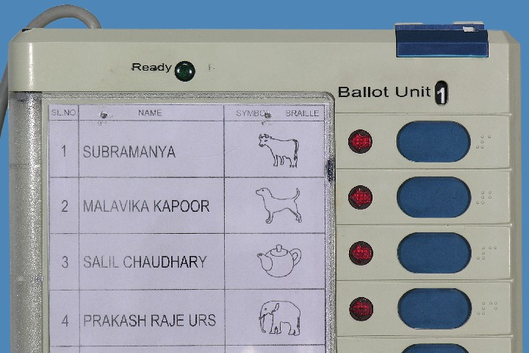
ઇવીએમના વિવિધ ઘટકો - બેલોટિંગ યુનિટની વિગત
ઇન્ટરકનેક્ટિંગ કેબલ
સ્લાઇડ સ્વિચ વિન્ડો
રેડી લેમ્પ (લીલી)
બ્રેઇલમાં નંબર
ઉમેદવારનું બટન
ઉમેદવારની લાઇટ
બેલોટ પેપર સ્ક્રીન

Slide 6
મોક પોલનું આયોજન
વોટિંગ મશીન ‘ક્લિયર’ કરવાનું નિદર્શન
હાજર તમામ વ્યક્તિઓને તમારે બતાવવું કે ‘ક્લિયર’ બટન દબાવીને તમામ ગણતરી શૂન્ય પર સેટ કરી દેવાઈ છે
કન્ટ્રોલ યુનિટના કમ્પાર્ટમેન્ટમાં ઇનર અને આઉટર ડોરથી ઢંકાયેલું ‘ક્લિયર’ બટન આપવામાં આવેલું છે
ઇનર ડોરમાં ‘ક્લિયર’ બટન, ‘રિઝલ્ટ 1’ બટન અને ‘રિઝલ્ટ 2’ બટન ધરાવતા કમ્પાર્ટમેન્ટ્સ આવેલા હોય છે
આઉટર ડોર ઇનર ડોરની ઉપર આવેલું છે અને તે ‘ક્લોઝ’ બટન ધરાવતા કમ્પાર્ટમેન્ટને પણ કવર કરે છે

Slide 7
મોક પોલનું આયોજન
  વોટિંગ મશીન ‘ક્લિયર’ કરવાનું નિદર્શન
ઇનર ડોર ખોલવા માટે ‘રિઝલ્ટ 1’ અને ‘રિઝલ્ટ 2’ બટનની ઉપર આવેલા બે એપર્ચર (કાણાં)માં અંગૂઠો અને આંગળી નાંખવા અને પછી લેચને અંદર દબાવવાની સાથે ડોરને ઉપરની તરફ ખેંચવું
‘ક્લિયર’ બટન દબાવવાથી ડિસપ્લે પેનલ પર માહિતી દેખાશે (જેનો ઉલ્લેખ આગામી સ્લાઇડમાં છે)

Slide 8
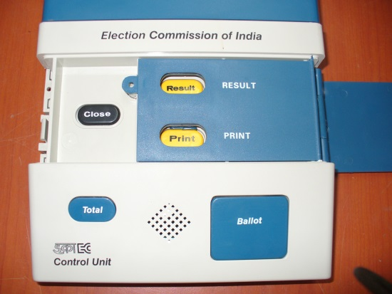
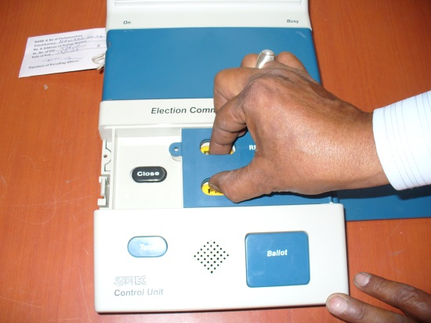
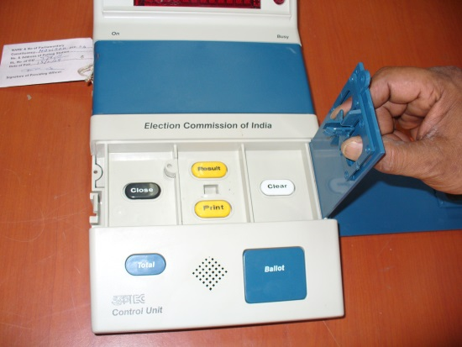
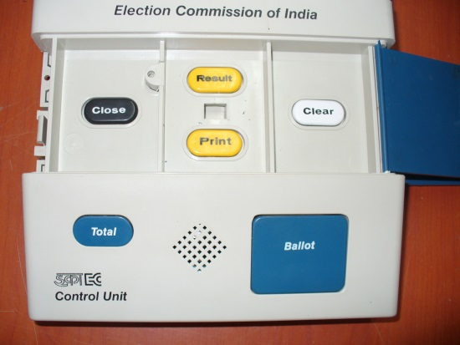
મોક પોલનું આયોજન
1
2
આઉટર ડોર અને પછી ઇનર ડોરમાં “રિઝલ્ટ સેક્શન” ખોલો
4
3

Slide 9
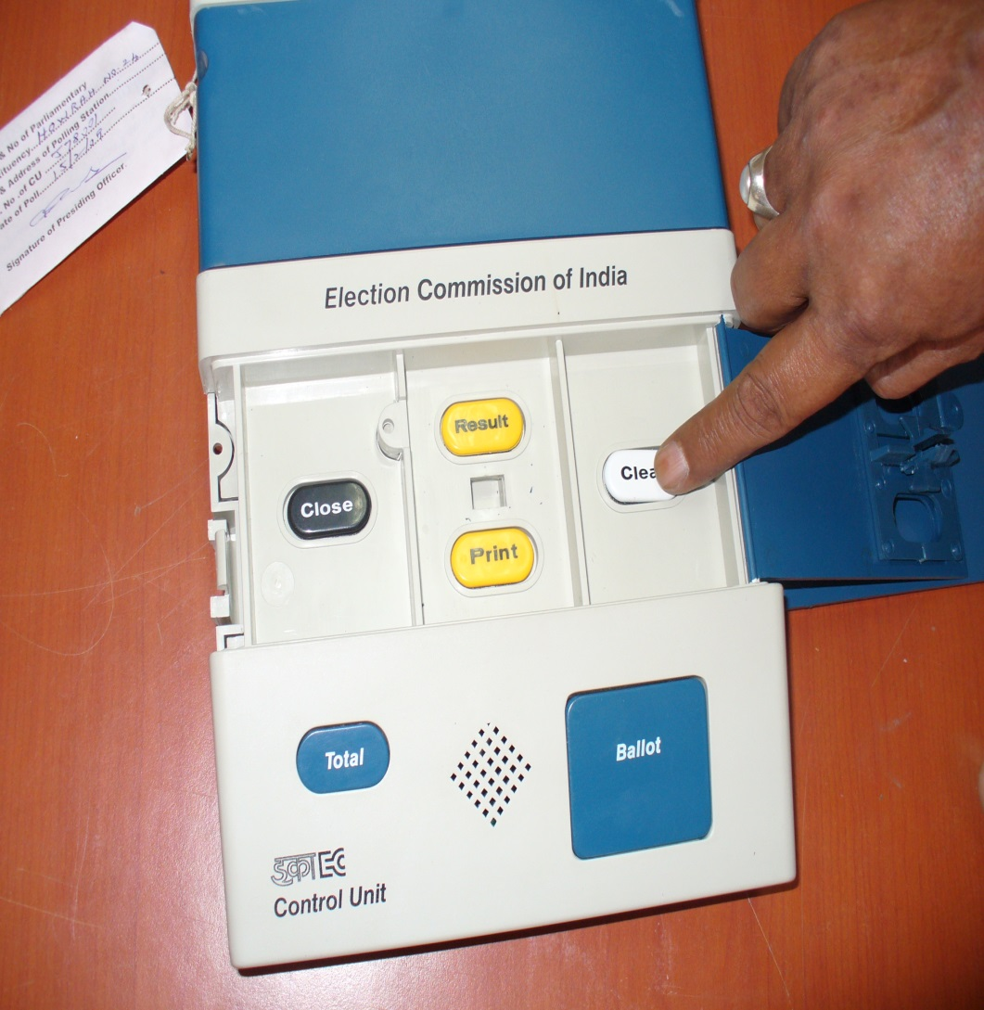
મોક પોલનું આયોજન
કોઈ મતોનું મતદાન નથી કરવામાં આવ્યું તેની હાજર પોલિંગ એજન્ટને ખાતરી કરાવવા માટે ક્લિયર બટન દબાવો

Slide 10
મોક પોલનું આયોજન
સંબંધિત ઉમેદવારની તરફેણમાં આવેલા મતોની સંખ્યા અનુસાર પરિણામ દેખાય તે સુનિશ્ચિત કરવું

Slide 11
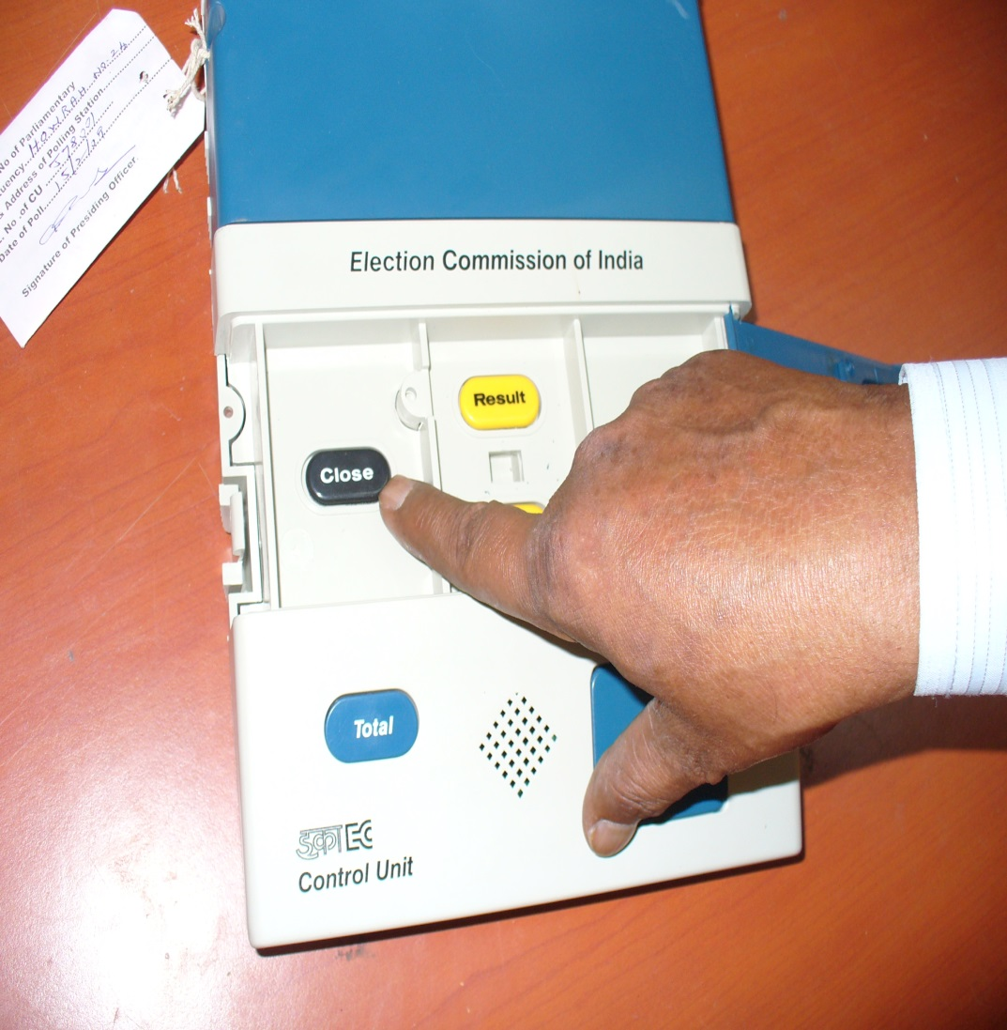
મોક પોલનું આયોજન
કન્ટ્રોલ બટનમાં ક્લોઝ બટન દબાવીને મોક પોલ પૂરી કરવી
ક્લોઝ બટન દબાઈ ગયા પછી મત રેકોર્ડ થઈ શકતો નથી તે દર્શાવવા માટે કન્ટ્રોલ યુનિટમાં બેલોટ બટન દબાવો. તેમાં
ઇનવલિડ મેસેજ દેખાશે

Slide 12
  મોક પોલનું આયોજન
2.
પોલિંગ એજન્ટ પ્રેસ
3.
ઉમેદવારનું વાદળી બટન
1.
બેલોટ બટન દબાવો
ઉમેદવારની લાઇટ
રેડી બટન
ઓફ
લાલ
બિઝી લેમ્પ
રેડી લેમ્બ
4.
બીપ અવાજ
લાલ
લીલી
5.
6.
ટોટલ બટન દબાવવું
ક્લોઝ બટન
નોંધાયેલા કુલ મતોની ખરાઈ કરવી

Slide 13
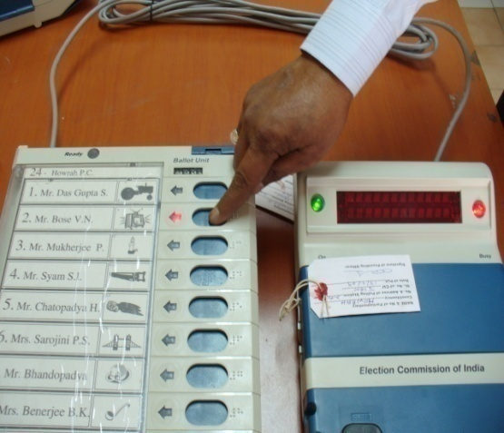
મોક પોલનું આયોજન
તમામ ઉમેદવારોને સમાન સંખ્યામાં મતો અપાય તેનં ધ્યાન રાખવું
સીલ
સ્વિચ ઓફ
7
ક્લિયર
6
રિઝલ્ટ
5
ક્લોઝ
4
બેલોટ
3
ક્લિયર
2

Slide 14
મોક પોલનું આયોજન
Mock Poll Certificate
This is to certify that I ……………….. Presiding Officer at the Polling Station No….. of ……….Assembly Constituency ( or the ……… Assembly segment under …….. Parliamentary Constituency) conducted the Mock Poll at ……. AM today, the poll day i.e. 30.4.2009 following the instructions issued by the Election Commission of India.
A total of ….. votes were polled in the mock poll and after the mock poll I have carefully cleared the memory and the total votes polled showed ‘0’ after clearing the memory.
At the time of mock poll the following polling agents representing the candidates whose names mentioned against the names of such agents were present and I have obtained their signatures.
At the time of mock poll the agents of only ……. contesting candidate were present. After waiting for ten minutes I conducted the mock poll along with other polling staff at ……. I have mentioned the name of the agent present at the time of mock poll including the name of the candidate whom he presented.
(In case, no agent was present it shall be mentioned “No Polling Agent was present at the time of mock poll”.
Name of Agent Name of Candidate Signature of the agent
Date:
Time: Name & Signature of the PrO

Slide 15
મોક પોલનું આયોજન
મોક વોટિંગ દરમિયાન રેકોર્ડ થયેલા મતોને ક્લિયર કરવા માટે ‘ક્લિયર’ બટન દબાવો, જે પછી ડિસપ્લે પેનલ પર ‘ઝીરો’ દેખાશે
મોક પોલ યોજવા પાછળનો આશય પોલિંગ એજન્ટ્સને એ દર્શાવવાનો છે કે ઇવીએમ સંપૂર્ણપણે કાર્યરત છે. મોક પોલનું સર્ટિફિકેટ પણ તૈયાર કરવામાં આવે છે.

Slide 16
મોક પોલનું આયોજન
જો પ્રિસાઇડિંગ ઓફિસર કે ઓબ્ઝર્વરના ધ્યાનમાં આવે કે મોક પોલના એક કલાકની અંદર સીલિંગ કરતાં પહેલાં રિઝલ્ટ ક્લિયર નથી કરવામાં આવ્યું અને યુનિટ સીલ કર્યા પછી વાસ્તવિક મતદાન હાથ ધરવામાં આવ્યું છે, તો ચૂંટણી મોકૂફ થઈ શકે છે અને કન્ટ્રોલ યુનિટ બંધ કરીને ફ્રેશ મશીન સાથે ચૂંટણી હાથ ધરવામાં આવે છે.
મતદાન મુલતવી રાખવામાં આવ્યું તે પહેલાં મતદાન કરનારા મતદારોને યાદ કરવાનો પ્રયત્ન કરો અને તેમને નવેસરથી મત આપવાની પરવાનગી આપવી
ડબલ/મલ્ટિપલ વોટિંગ રોકવા માટે તેમના ડાબા હાથની આંગળી પર શાહીનું નિશાન ન કરવું

Slide 17
સંક્ષિપ્ત અહેવાલ
તમે નીચેના મુદ્દાઓની જાણકારી મેળવી લીધી છે
  ચૂંટણીના પ્રારંભ પહેલાં મોક પોલ હાથ ધરવું
  મોકપોલમાં સંકળાયેલા વિવિધ પગલાં
  મોક પોલ સર્ટિફિકેટ તૈયાર કરવું
  ઇવીએમ બદલવામાં આવે, તો કેટલાંક પગલાં રિપીટ કરવાં

Slide 18
કન્ટ્રોલ યુનિટ બંધ કરવું અને સીલ કરવું
આગલું
પાછલું
ઇનર કમ્પાર્ટમેન્ટમાં રિઝલ્ટ સેક્શનને સીલ કરવા સ્પેશ્યલ ટેગ
આઉટર પેપર સ્ટ્રિપ સીલ
(23.5” X 1”)
ઉપલી બાજુ
A
B
D
નીચેની બાજુ
C
વેક્સ પેપર સાથે પ્રિ-ગમ (પહેલેથી ગમ લગાવેલો) ભાગ

Slide 19
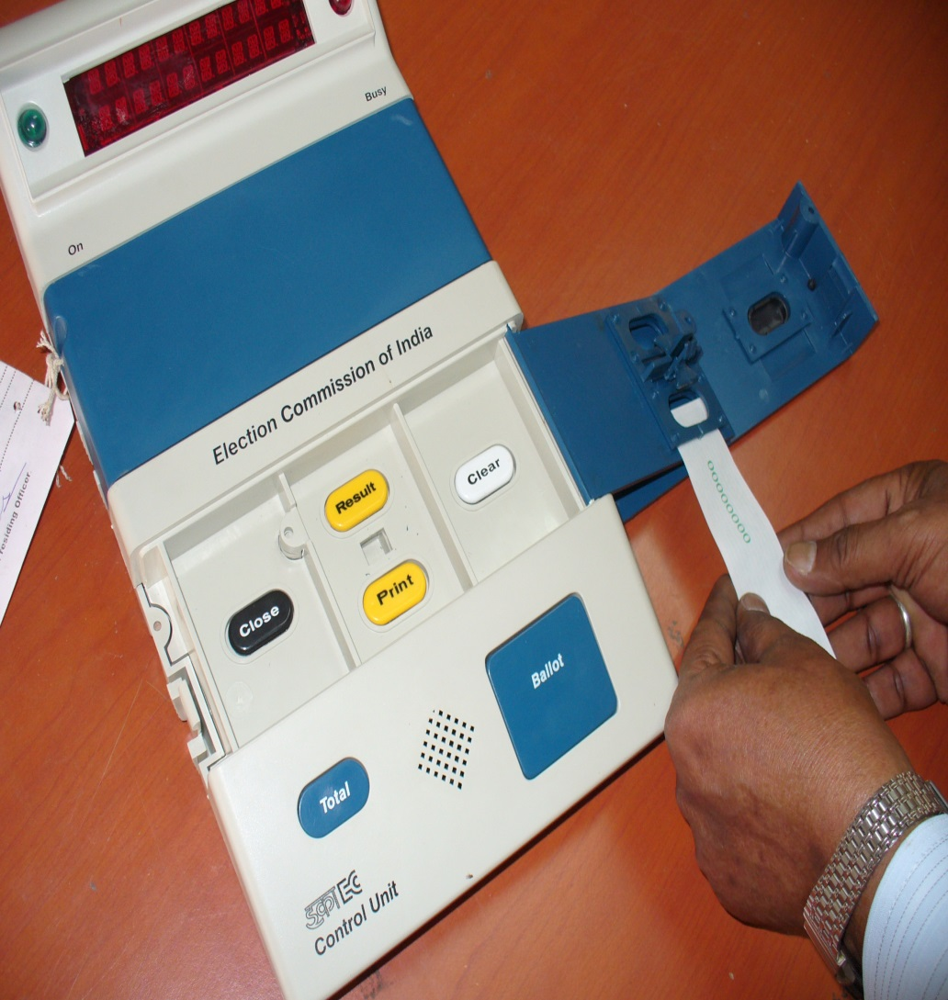
કન્ટ્રોલ યુનિટ બંધ કરવું અને સીલ કરવું
બંને રિઝલ્ટ માટે આપવામાં આવેલી ફ્રેમમાં ગ્રીન પેપર સીલ દાખલ કરો

Slide 20
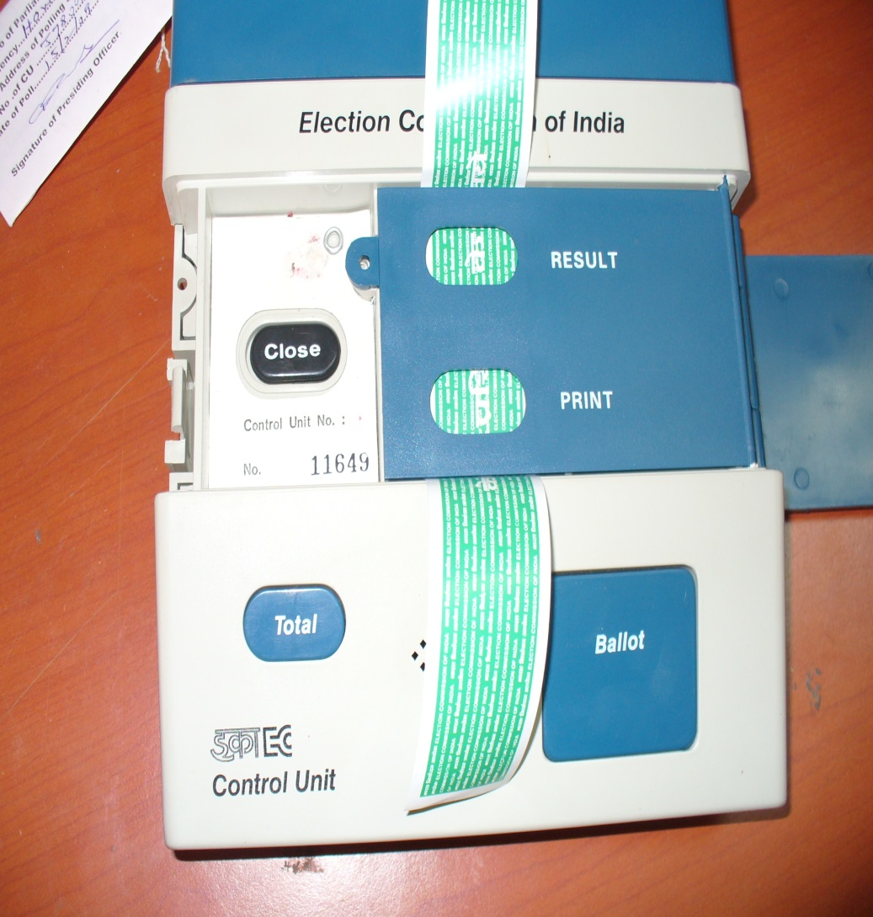
કન્ટ્રોલ યુનિટ બંધ કરવું અને સીલ કરવું
ગ્રીન પેપર સીલને બહારની તરફ નીકાળીને રિઝલ્ટ સેક્શનનું ઇનર કમ્પાર્ટમેન્ટ બંધ કરવું

Slide 21
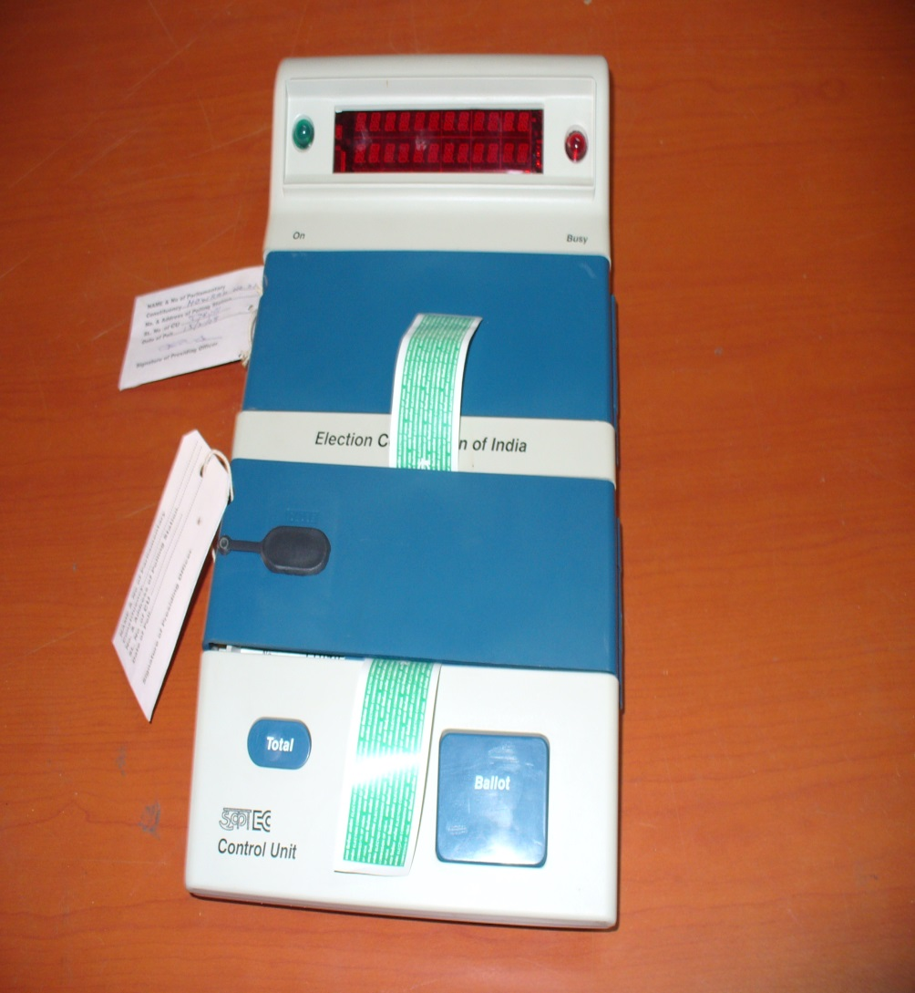
કન્ટ્રોલ યુનિટ બંધ કરવું અને સીલ કરવું
રિઝલ્ટ સેક્શનનું ડોર એ રીતે બંધ કરવું કે જેથી ગ્રીન પેપર સીલ બહારની તરફ રહે અને એડ્રેસ ટેગની સાથે ડોર પણ સીલ થઈ જાય

Slide 22
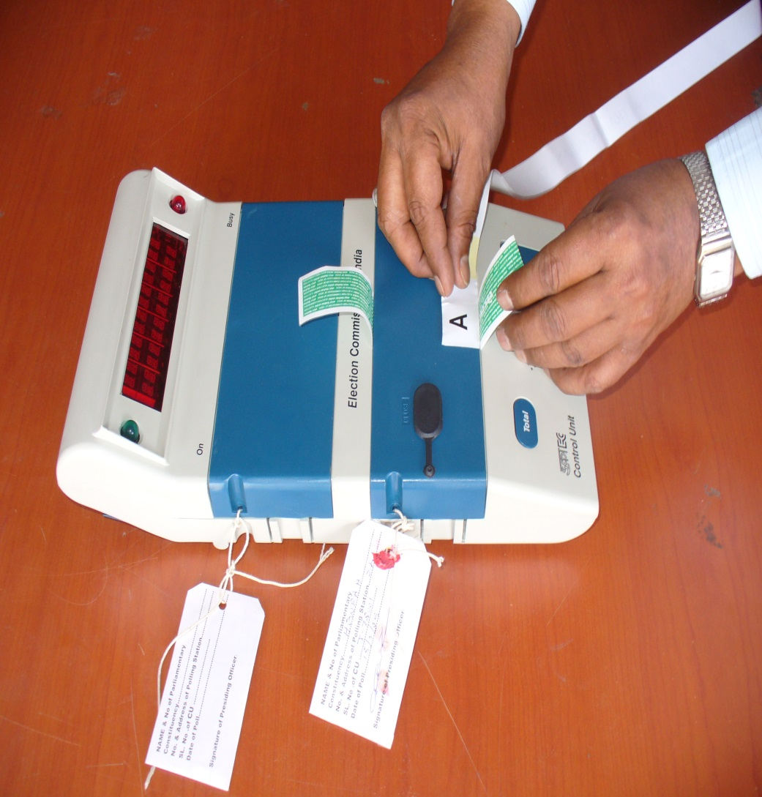
કન્ટ્રોલ યુનિટ બંધ કરવું અને સીલ કરવું
એ
બી
ડી
પ્રિ-ગમ (પહેલેથી ગુંદર લગાડેલો હોય તેવા) ભાગ ‘એ’ સાથે સ્ટ્રિપ સીલને ડોરના નીચેના છેડેથી નીકળતા ગ્રીન પેપર સીલના બેઝ નજીક રાખવી
‘એ’ને કવર કરતું વેક્સ પેપર હટાવીને ગ્રીન પેપર સીલનું નીચેનું લેયર લગાવો

Slide 23
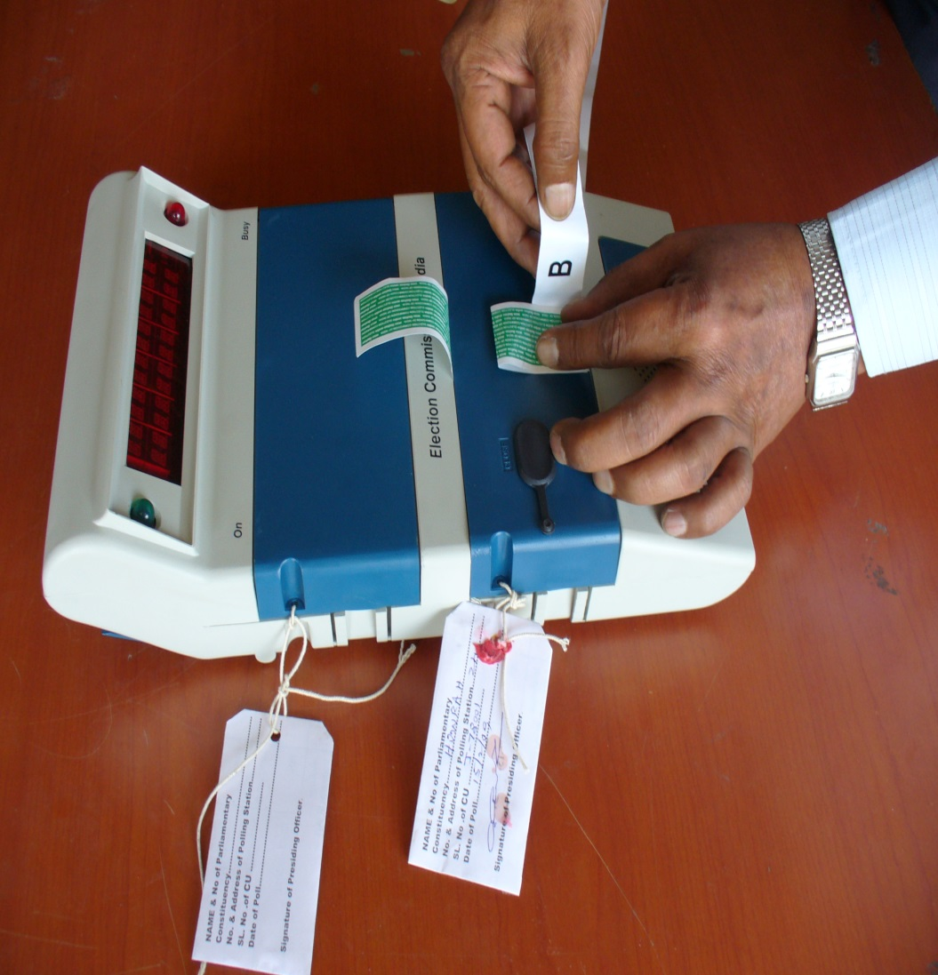
કન્ટ્રોલ યુનિટ બંધ કરવું અને સીલ કરવું
‘બી’ ફરતેનું વેક્સ પેપર દૂર કરવું અને તેને ગ્રીન પેપર સીલના ઉપલા લેયર પર લગાવવું

Slide 24
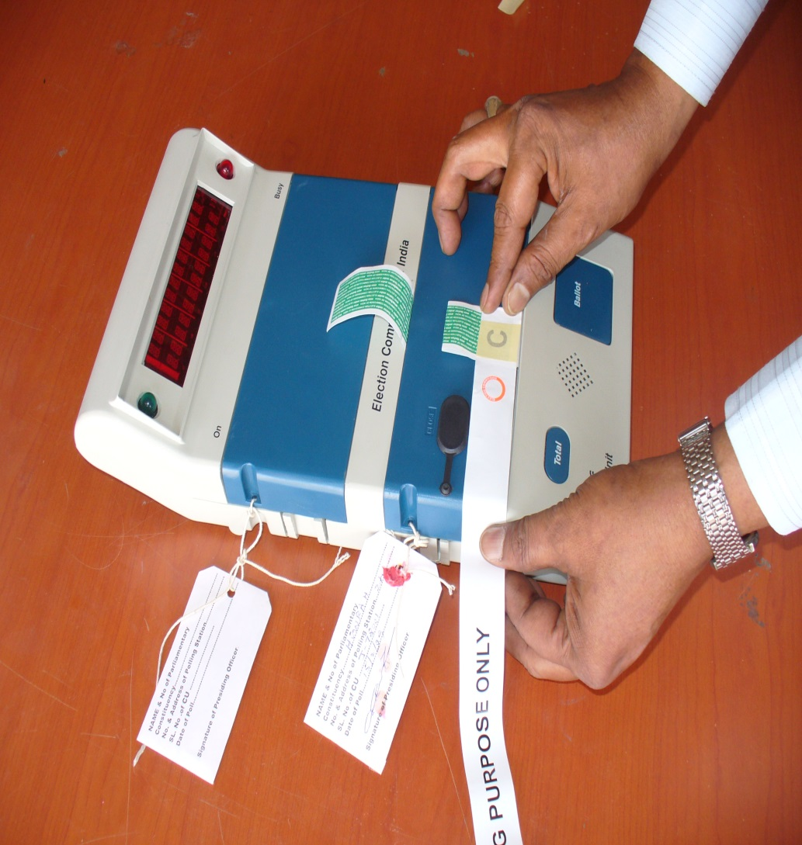
કન્ટ્રોલ યુનિટ બંધ કરવું અને સીલ કરવું
‘બી’લગાવ્યા બાદ, પ્રિ-ગમ ભાગ‘સી’ઉપર આવી જશે. ‘સી’ પરથી વેક્સ પેપર દૂર કરવું

Slide 25
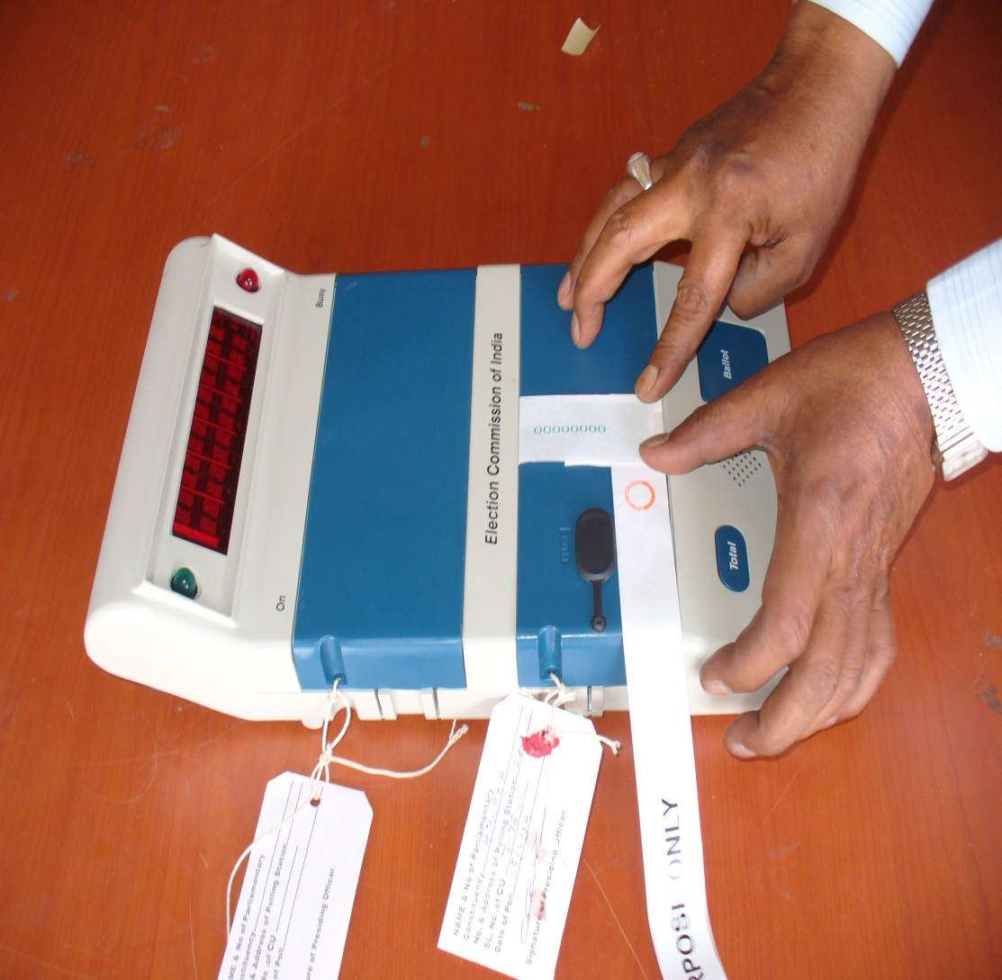
કન્ટ્રોલ યુનિટ બંધ કરવું અને સીલ કરવું
ગ્રીન પેપર સીલના ઉપરથી નીકળતા બંને લેયરને દબાવવા અને ઉપલા લેયરને ‘સી’ પર દબાવીને લગાવી દેવો

Slide 26
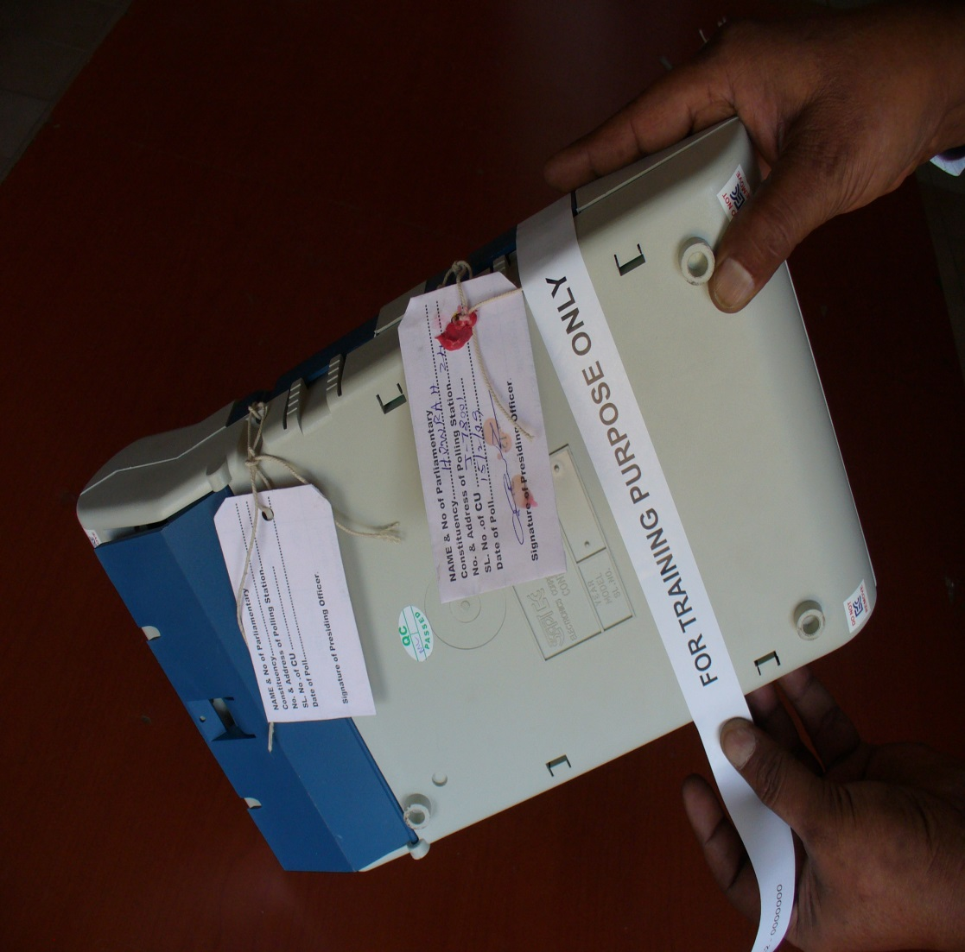
કન્ટ્રોલ યુનિટ બંધ કરવું અને સીલ કરવું
ક્લોઝ બટન વિન્ડોની બરાબર નીચે કન્ટ્રોલ યુનિટની ફરતે સ્ટ્રિપ સીલ ડાબી બાજુએથી (એન્ટી ક્લોકવાઇઝ) ગોળ વીંટવી

Slide 27
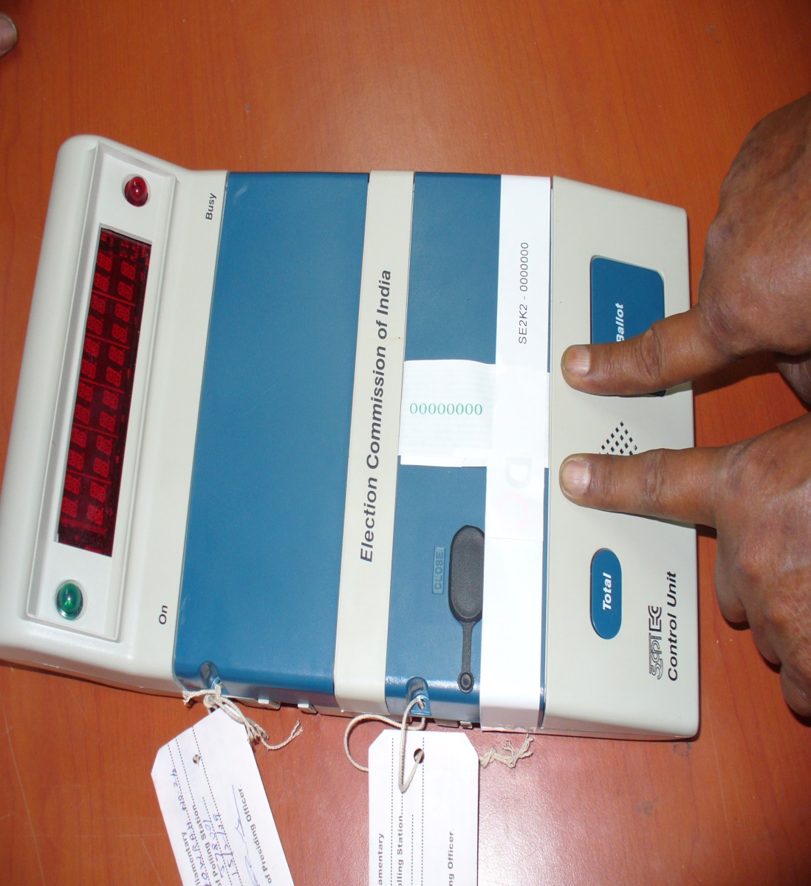
કન્ટ્રોલ યુનિટ બંધ કરવું અને સીલ કરવું
સ્ટ્રિપ સીલ લગાવાઈ ગયું છે. સ્ટ્રિપ સીલ ક્લોઝ બટન ફ્લેપને ઢાંકી ન દે તેનું ધ્યાન રાખવું

Slide 28
કન્ટ્રોલ યુનિટ બંધ કરવું અને સીલ કરવું
સ્ટ્રિપ સીલથી સીલ મારતી વખતે ધ્યાનમાં રાખવાની બાબતો:
સ્ટ્રિપ લગાવતી વખતે ‘ક્લોઝ’ બટનને કવર કરતી રબર કેપ ક્લિયર હોય અને રબર કેપ દૂર કરવામાં અને ‘ક્લોઝ’ બટન ચલાવવામાં કોઈ તકલીફ ન પડવી જોઈએ
સ્ટ્રિપ સીલ જડબેસલાક લગાવવી. ઢીલું ન રાખવું.
કોઈપણ સંજોગોમાં નુકસાન પામેલી સ્ટ્રિપ્સ વાપરવી નહીં
દરેક પોલિંગ સ્ટેશનને ચાર સ્ટ્રિપ સીલ આપવામાં આવશે
ચૂંટણી માટે મતદાન મથકને આપવામાં આવેલી દરેક સ્ટ્રિપ સીલનો હિસાબ પ્રિસાઇડિંગ ઓફિસરની ડાયરીમાં નોંધવો
વપરાઈ ન હોય તેવી સ્ટ્રિપ સીલ પરત કરવી (અકસ્માતે નુકસાન પામી હોય તે સહિતની સ્ટ્રિપ સીલ (તેના ટુકડા))
સ્ટ્રિપ સીલને હંમેશા સલામત જગ્યાએ રાખવી

Slide 29
મતદાનની શરૂઆત
મતદાન નિયત સમયે ચાલુ થઈ જવું જોઈએ
નિયત સમયે મતદાન શરૂ ન થાય, તો તમારા પ્રિસાઇડિંગ ઓફિસરની ડાયરીમાં વિલંબના કારણો લખવા
  મતદાનની ગુપ્તતાની ચેતવણી
  મતદાન શરૂ થાય તે પહેલાં હરીફ ઉમેદવારો અથવા તો તેમના પોલિંગ એજન્ટ્સને મતની ગુપ્તતા જાળવવાની તેમની ફરજના સંદર્ભમાં એક્ટની કલમ-128ની જોગવાઈઓ અંગે જાણ કરવી

Slide 30
મતદાનની શરૂઆત
મતદાર યાદીની માર્ક કરેલી કોપી
મતદાર યાદીની માર્ક કરેલી કોપીમાં પોસ્ટલ બેલોટ ઇશ્યૂ કરવા સિવાયની કોઈ નોંધ નથી કરવામાં આવી તેની હરીફ ઉમેદવારો કે પોલિંગ એજન્ટ્સને ખાતરી કરાવવા માટે તેમને આ કોપી બતાવવી
ઇડીસી, સીએસવી અને સપ્લિમેન્ટમાં રદ થયેલી દેખાતી વિગતો ડ્રાફ્ટ રોલમાં નોંધવામાં આવે છે
Objections before final publication reflected in the reprinted in mother roll by strikethrough method in the electoral roll of eight columns without photograph
ફોટો મતદાર યાદી હોય, તો ઇલેક્ટર ડિટેલ બોક્સ પર ‘ડિલિટેડ’ શબ્દ લખવો
અન્ય કોઈ એન્ટ્રી ડિલીટ નથી કરવામાં આવી કે તેમાં ફેરફાર નથી કરવામાં આવ્યો

Slide 31
મતદાનની શરૂઆત
ફોર્મ 17એ-માં મતદારોનું રજિસ્ટર
હરીફ ઉમેદવારો કે પોલિંગ એજન્ટ્સને મતદારોની સહી કે અંગૂઠાના નિશાન સાથેની એન્ટ્રી સિવાયની કોઈ વિગતો ન હોય એવું મતદારોનું રજિસ્ટર જ બતાવવું

Slide 32
મુક્ત અને ન્યાયપૂર્ણ ચૂંટણી માટેની વ્યવસ્થા
નીચેની સૂચનાઓનો અમલ સુનિશ્ચિત કરવો
વોટિંગ મશીનનું ડેમોન્સ્ટ્રેશન (નિદર્શન)
મતદાર યાદી અને મતદારોના રજિસ્ટરની માર્ક કરેલી કોપી
ગ્રીન પેપર સીલ પર ઉમેદવાર કે પોલિંગ એજન્ટ્સની સહી લેવી
તેમને તેમના ક્રમ નોંધી લેવા દેવા
મતદાન મતકમાં હાજર તમામ વ્યક્તિઓ માટે જાહેરાત વાંચવી
જાહેરાત સાઇન કરવી અને હરીફ ઉમેદવાર/પોલિંગ એજન્ટની સહી લેવી
સહી કરવાની ના પાડનાર પોલિંગ એજન્ટના નામ નોંધી લેવા

Slide 33
મતદારને મતદાનની મંજૂરી આપતાં પહેલાં ભૂંસાય નહીં તેવી શાહી લગાવવી, સહી/અંગૂઠાની છાપ લેવી
મતદાર માટે વોટર્સ સ્લીપ જારી કરવી
મતોના રજિસ્ટરની કોલમ (1) પ્રમાણે મતદારનો ક્રમ…..
મતદારયાદીમાં નોંધેલો મતદારનો ક્રમ……
પોલિંગ ઓફિસરની સહી………………….
પોલિંગ મટિરીયલના ભાગ રૂપે તમને આપવામાં આવેલું 50 કે 100 સ્લીપનું બંડલ

Slide 34
મતદાનની પ્રક્રિયા અને અને મતોનું રેકોર્ડિંગ
સમયાંતરે થયેલા મતદાનના મતોની ગણતરી
કન્ટ્રોલ યુનિટનું ‘ટોટલ‘ બટન દબાવવાથી જે-તે સમય દરમિયાન અપાયેલા કુલ મતોનો આંકડો જાણી શકાય છે
જે મતદારોને મતદાન કરવાની મંજૂરી અપાઈ હોય તેમની રજિસ્ટરમાં નોંધાયેલી સંખ્યાને ધ્યાનમાં રાખીને સમયાંતરે આ તપાસ થવી જોઈએ
દર બે કલાકે આ તપાસ હાથ ધરવી અને પ્રિસાઇડિંગ ઓફિસરની ડાયરીમાં તેની નોંધ રાખવી
‘બિઝી‘ લેમ્પ ચાલુ ન હોય, ફક્ત ત્યારે જ ‘ટોટલ‘ બટન દબાવવું. જેમકે, મતદારે તેનો મત આપી દીધો હોય અને બેલોટ બટન દબાવીને ત્યારપછીના મતદારને મતદાનની મંજૂરી આપવામાં આવે

Slide 35
મતદારો દ્વારા મતદાનની ગુપ્તતાની તકેદારી
મતદાન પ્રક્રિયાના પાલનનો ઈનકાર
મતદારની સ્લીપ જારી કર્યા બાદ પોલિંગ ઓફિસરની ચેતવણી છતાં જો મતદાર મતદાન પ્રક્રિયાનું પાલન ન કરે, તો તેની સ્લીપ પાછી લઈને રદ કરી દેવી
“મત આપવાની મંજૂરી નહીં – મતદાનની પ્રક્રિયાનો ભંગ”- તે મતદાર વિશે મતદારના રજિસ્ટરમાં (ફોર્મ ૨૩ ક) આ નોંધ કરવી
તે એન્ટ્રી નીચે તમારે તમારી આખી સહી કરવી
મતદાર રજિસ્ટરની કોલમ (1)માં મતદારના ક્રમાંકમાં કે અનુગામી મતદારના ક્રમાંકમાં કોઈ ફેરફાર કરવામાં નહીં આવે

Slide 36
મત નહીં આપવાનું નક્કી કરનાર મતદારો
જો મતદારનો મતદારયાદી ક્રમાંક અપાઈ ગયો હોય અને સહી કર્યા કે અંગૂઠાની છાપ આપ્યા બાદ તે મતદાન નહીં કરવાનો નિર્ણય કરે તો...
મતદારને મત આપવા માટે દબાણ કરી શકાય નહીં
ઉમેદવારના નામની સામે ‘મતદાનનો ઈનકાર’ એવી નોંધ કરીને તમારી સહી કરવી
રૂલ 49ક્યૂ હેઠળ આવી ટિપ્પણીની સામે તે મતદારની સહી કે અંગૂઠાની છાપ લો
કન્ટ્રોલ યુનિટ પરનું બેલોટ બટન દબાઈ ગયા પછી મતદાર મત આપવાનો ઈનકાર કરે, તો ત્યાર પછીના મતદારને વોટિંગ કમ્પાર્ટમેન્ટમાં મોકલવા

Slide 37
મત નહીં આપવાનું નક્કી કરનાર મતદારો
જો કન્ટ્રોલ યુનિટ પરનું બેલોટ બટન છેલ્લા મતદાર માટે દબાવવામાં આવ્યું હોય અને મતદાર મત આપવાની અનિચ્છા વ્યક્ત કરો, તો તેવા સંજોગોમાં
  કન્ટ્રોલ યુનિટના ઇનચાર્જે કન્ટ્રોલ યુનિટના પાછળના કમ્પાર્ટમેન્ટની પાવરની સ્વિચ ‘ઓફ’ કરી દેવી
  બેલોટ યુનિટને કન્ટ્રોલ યુનિટથી ડિસકનેક્ટ કરી નાખવું
  બેલોટ યુનિટને કન્ટ્રોલ યુનિટથી ડિસકનેક્ટ કર્યા બાદ પાવરની સ્વિચ ફરી ‘ઓન’ કરી દેવી
  હવે ‘બિઝી’ લેમ્પ બંધ થઈ જશે અને મતદાન પૂર્ણ કરવા માટે ‘ક્લોઝ’ બટન કાર્યરત થઈ જશે
આ સમગ્ર પ્રક્રિયા ધ્યાનપૂર્વક અને ક્રમાનુસાર કરો, કારણ કે જો આ આખી પ્રક્રિયા યોગ્ય રીતે ન થઈ, તો ‘ક્લોઝ’ બટન કાર્યરત નહીં થાય અને કન્ટ્રોલ યુનિટ બંધ કર્યા વિના રિઝલ્ટ નહીં આવે, ‘ક્લોઝ’ બટન દબાવ્યા બાદ જ ‘રિઝલ્ટ’ બટન કાર્યરત થશે

Slide 38
મત નહીં આપવાનું નક્કી કરનાર મતદારો
સહી/અંગૂઠાની છાપ
મતદાર યાદી નંબર
મતદાન નહીં કરવું
મતદાતાનો નિર્ણય
મત આપવા દબાણ
રજિસ્ટરમાં ‘મત આપવાનો ઈનકાર’ નોંધવું
મતદારની સહી/અંગૂઠાની છાપ (રૂલ 49Q)
પ્રિસાઇડિંગ ઓફિસરની સહી
જો બેલોટ બટન દબાવાય!
‘બિઝી’ લેમ્પ બંધ
પાવર સ્વિચ “ઓફ”
બેલોટ યુનિટ
પાવર સ્વિચ “ઓન”
ડિસકનેક્ટ
‘ક્લોઝ’ બટન ચાલુ

Slide 39
મતદાનનું સમાપન
છેલ્લા કલાકે મતદાન મથક પર હાજર મતદારો દ્વારા મતદાન
આવા તમામ મતદારોને તમે સહી કરેલી અને લાઇનમાં ઊભેલા મતદારોના ક્રમ પ્રમાણે ક્રમાંક 1થી શરૂ થયેલી સ્લીપનું વિતરણ કરવું
તમામ મતદાતાઓ મત આપે ત્યાં સુધી મતદાનની પ્રક્રિયા ચાલુ રાખવી
નિયત કરેલા છેલ્લા કલાક બાદ કોઈપણ લાઇનમાં જોડાય નહીં તેનું ધ્યાન રાખવા માટે પોલીસ કે અન્ય સ્ટાફ ગોઠવવો
વિધિવત રીતે મતદાનની પૂર્ણાહૂતિની જાહેરાત કરવી

Slide 40
મતદાનનું સમાપન
વોટિંગ મશીનનું કન્ટ્રોલ યુનિટ બંધ કરવું
કન્ટ્રોલ યુનિટ પર ‘ક્લોઝ' બટન દબાવવું
‘ક્લોઝ‘ બટન દબાવવામાં આવ્યું હોય, ત્યારે કન્ટ્રોલ યુનિટની ડિસપ્લે પેનલ પર મતદાનના સમાપન સુધીમાં વોટિંગ મશીનમાં રેકોર્ડ થયેલા કુલ મતોની સંખ્યા દેખાશે
આ સંખ્યાને તરત જ ફોર્મ ૨૩ ખ-ના ભાગ-1ના મુદ્દા-5માં નોંધી લેવી
બેલોટ યુનિટને કન્ટ્રોલ યુનિટથી ડિસકનેક્ટ કરવું
કન્ટ્રોલ યુનિટના પાછળના કમ્પાર્ટમેન્ટમાં પાવરની સ્વિચ ‘ઓફ’ કરી દેવી
મતદાન પૂરૂં થઈ જાય અને ‘ક્લોઝ’ બટન દબાવાઈ ગયા પછી રબર કેપ બદલી નાંખવી

Slide 41
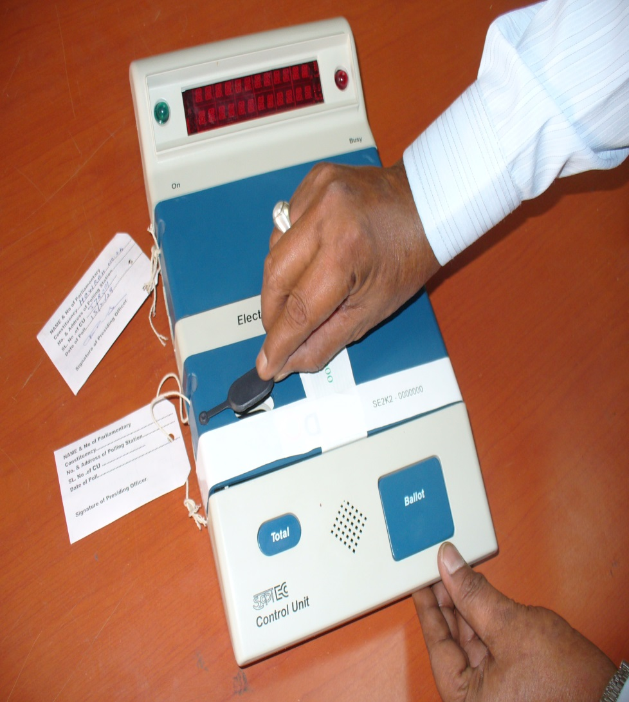
કન્ટ્રોલ યુનિટ બંધ કરવું અને સીલ કરવું
મતદાન પૂર્ણ થઈ ગયા બાદ કન્ટ્રોલ યુનિટમાં ક્લોઝ બટન પરની કેપ દૂર કરવી

Slide 42
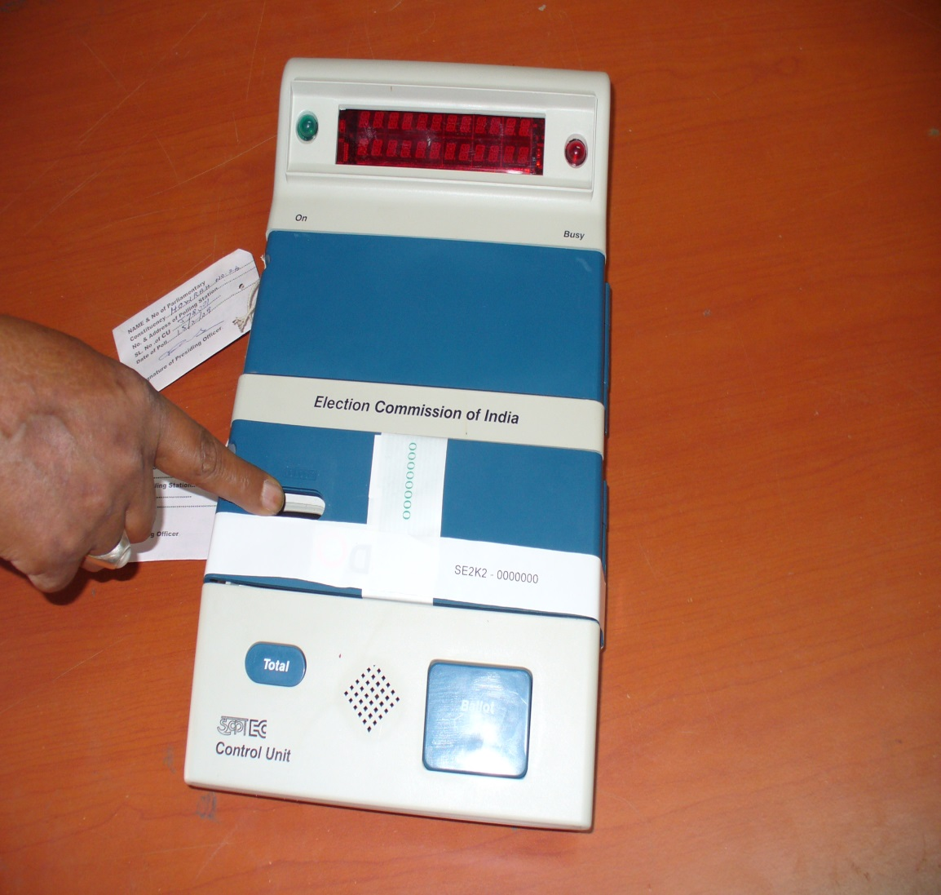
કન્ટ્રોલ યુનિટ બંધ કરવું અને સીલ કરવું
દર્શાવ્યા પ્રમાણે બટન દબાવો
and place
મતદાનનું સમાપન
કેપને ફરી ફિક્સ કરો
કન્ટ્રોલ યુનિટ રેકોર્ડ થયેલા મતોની કુલ સંખ્યા દર્શાવે છે

Slide 43
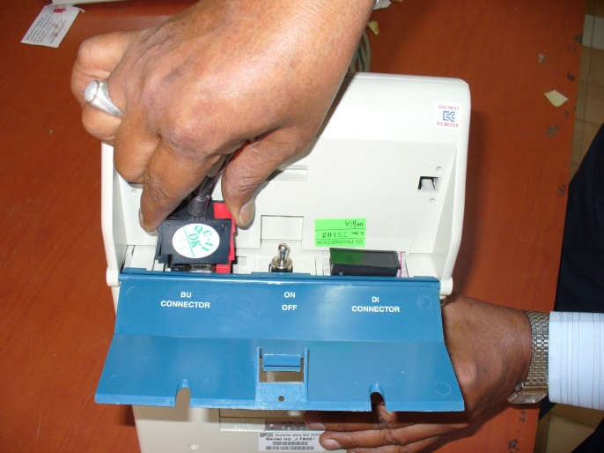
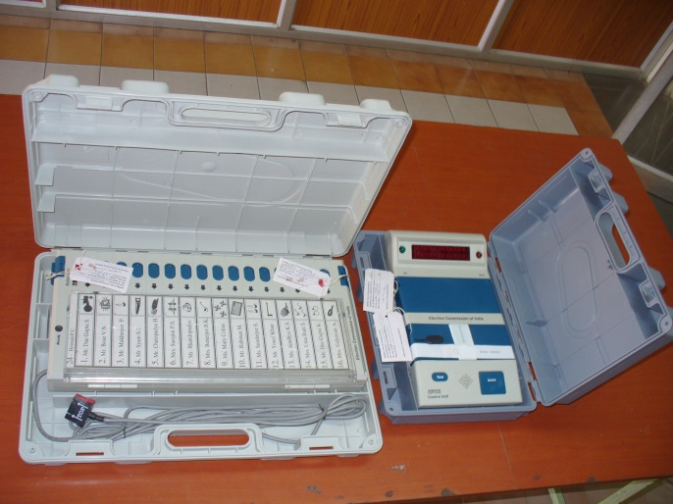
કન્ટ્રોલ યુનિટ બંધ કરવું અને સીલ કરવું
કન્ટ્રોલ યુનિટનો નીચેનો કમ્પાર્ટમેન્ટ ખોલીને પાવર ઓફ કરો અને ઇન્ટરકનેક્ટિંગ કેબલ ડિસકનેક્ટ કરો
કન્ટ્રોલ યુનિટ અને બેલોટિંગ યુનિટને (સ્ટ્રિપ સીલ સાથે) તેમની કેરિંગ કેસમાં પેક કરો

Slide 44
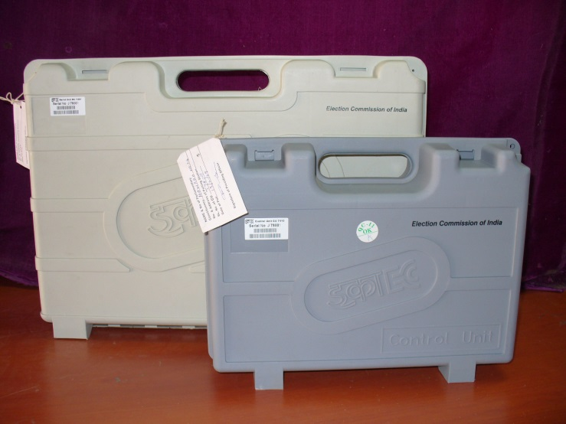
કન્ટ્રોલ યુનિટ બંધ કરવું અને સીલ કરવું
કેરિંગ કેસ સીલ કરવી અને એડ્રેસ ટેગ લગાવવા

Slide 45
રેકોર્ડ થયેલા મતોની ગણતરી
રેકોર્ડ થયેલા મતોની ગણતરીની તૈયારી
કન્ડક્ટ ઓફ ઇલેક્શન્સ રૂલ્સ, 1951ના નિયમ-49એસ- હેઠળ વોટિંગ મશીનમાં નોંધાયેલા મતોની ગણતરીનો રેકોર્ડ તમારે ફોર્મ 23-ખ-ના ભાગ-1ની નકલમાં તૈયાર કરવાનો રહેશે
વોટિંગ મશીનમાં નોંધાયેલા કુલ મતો= રજિસ્ટર ઓફ વોટર્સની કોલમ (1) પ્રમાણે (ફોર્મ ૨૩ ક) નોંધાયેલા મતદારોની સંખ્યા (મત ન આપવાનું નક્કી કરનાર મતદારો + તમે મતદાન કરવાની મંજૂરી ન આપી હોય તેવા મતદારો)
તમારા માર્ગદર્શન માટે (એનેક્ષર XIII)માં આપેલા ફોર્મ 23-ખ-ના ભાગ-1ને અનુસરો
ફોર્મ 23-ખ-માં નોંધાયેલા મતની વિગતો તમારે અલગ કવરમાં રાખવા, જેના પર ‘નોંધાયેલા મતો‘ લખવું

Slide 46
રેકોર્ડ થયેલા મતોની ગણતરી
મતદાનની પૂર્ણાહૂતિની જાહેરાત અને નોંધાયેલા મતોના હિસાબની પ્રમાણિત કોપી પોલિંગ એજન્ટ્સને આપવી
રૂલ 49-એસ પ્રમાણે, મતદાન પૂરૂં થયું તે સમયે હાજર રહેનાર દરેક પોલિંગ એજન્ટ પાસેથી રસીદ મળ્યા બાદ તમારે તેમને રેકોર્ડ થયેલા મતોની સંખ્યાની ફોર્મ 23-ખ પ્રમાણે તમે તૈયાર કરેલી પ્રમાણિત કોપી આપવાની રહેશે
નોંધાયેલા મતોની સંખ્યાની કોપી હાજર રહેલા પોલિંગ એજન્ટે માંગી ન હોવા છતાં તેમને આપવી
કલેક્શન સેન્ટર (સ્ટ્રોંગ રૂમ) પર વોટિંગ મશીન સાથે ઓરિજિનલ ફોર્મ-23-ખ પણ જમા કરાવવાનું રહેશે
કલેક્શન સેન્ટર પર ફોર્મ-23-ખની ડુપ્લિકેટ કોપી પણ જમા કરાવવાની રહેશે

Slide 47
મતદાન સંપન્ન થયા બાદ વોટિંગ મશીન સીલ કરવું
વોટિંગ મશીનને સીલ મારીને સલામત કરવા માટે, સૌપ્રથમ કન્ટ્રોલ યુનિટમાંની પાવર સ્વિચ ઓફ કરવી
પછી બેલોટ યુનિટ અને કન્ટ્રોલ યુનિટ ડિસકનેક્ટ કરવા
બેલોટ યુનિટ અને કન્ટ્રોલ યુનિટ હવે તેમની સંબંધિત કેરિંગ કેસમાં મૂકવા
કેરિંગ કેસના બંને છેડે આવેલા બે કાણામાં દોરો પસાર કરીને તેને સીલબંધ કરી દેવી
સીલ મારવા સાથે એડ્રેસ ટેગ લગાવવું, જેમાં ચૂંટણી, મતદાન મથક અને તેમાં રહેલા યુનિટની વિગત આપેલી હોય

Slide 48
મતદાન સંપન્ન થયા બાદ વોટિંગ મશીન સીલ કરવું
પ્રિસાઇડિંગ ઓફિસરની સહી થયા બાદ સીલ મારી દેવું
મતદાન મથક પર હાજર હરીફ ઉમેદવાર કે તેમના પોલિંગ એજન્ટને સીલ મારવા જણાવો
બેલોટ યુનિટ અને કન્ટ્રોલ યુનિટની કેરિંગ કેસ પર પોતાનું સીલ લગાવનારના નામની નોંધ કરી લો (આ પછીની સ્લાઇડમાં જણાવ્યા પ્રમાણે)

Slide 49
મતદાન સંપન્ન થયા બાદ વોટિંગ મશીન સીલ કરવું
કન્ટ્રોલ યુનિટ
ડિસકનેક્ટ
ઓફ (બંધ) કરવું
બેલોટ યુનિટ
કન્ટ્રોલ યુનિટ
સંબંધિત કેરિંગ કેસમાં મૂકવું
બંને છેડાને સીલ મારવું
બેલોટ યુનિટ
બંને કાણામાં દોરો પરોવવો
પ્રિસાઇડિંગ ઓફિસર
કેસ પર સીલ મારનારના નામ નોંધવા
એડ્રેસ ટેગ
સીલ
પ્રિસાઇડિંગ ઓફિસરની સહી
ઉમેદવાર/પોલિંગ એજન્ટ
ચૂંટણીની વિગતો
યુનિટ
કન્ટ્રોલ યુનિટ
મતદાન મથક

Slide 50
ઇલેક્શન પેપર સીલ કરવા
કોઈ નિવેદન કે રેકોર્ડ ઉપર જણાવેલા કોઈ કવરમાં Even if a statement or record to be put in any cover mentioned above is nil, a slip noting on it that the statement or record is "Nil" may be put in the cover and the total number of five covers made ready so that no necessity arises for the receiving official at the receiving centre to enquire about the nonproduction of any of the seal

Slide 51
,MS;EF ;FDFgI R]\*^FLv2014 s33v5|F\lTH lJWFG;EF DTNFZ lJEFUf l5|;FP)L\U VMOL;Z[ ZL;LJL\U ;[g*Z[ 5ZT VF5JFGL RFH”IFNL
;FDU|L VF5JF DF*[ SFpg*ZGL DTNFG DYSJFZ lJUT
5ZT VF5JFGL ;FDU|LGL lJUT | DTNFG DYS G\AZ | SFpg*Z G\AZ
1 | 2 | 3
1. lGI\+^F V[SD 2. DTNFG V[SD 3. GM\WFI[, DTMGF lC;FA sOMD” G\.23 B G]\ A\W SJZ 4. 5|D]B VlWSFZLGF V[SZFZG]\ SJZ 5. P.JL.V[DGF lC;FAG]\ SJZ 6. 5|D]B VlWSFZLzLGL )FIZL WZFJT] SJZ | 1 YL 40 | 1vV[
 | 41 YL 80 | 2vV[
 | 81 YL 120 | 3vV[
 | 121 YL 160 | 4vV[
 | 161 YL 200 | 5vV[
 | 201 YL 240 | 6vV[
 | 241 YL 275 | 7vV[
5|D]B VlWSFZL ...........DTNFG DYS ;FDU|L :JLSFZGFZGL ;CL

Slide 52
5ZT VF5JFGL ;FDU|LGL lJUT 5|YD 5[S[* s,L,F S,ZG]\ SJZf | DTNFG DYS G\AZ | SFpg*Z G\AZ
1 | 2 | 3
1. DTNFZIFNLGL lGXFGL SZ[,L GS, WZFJT] ;L,A\W SJZ 2. DTNFZMG]\ ZHL:*Z sOMD” G\.23.SfWZFJT]\ ;L,A\W SJZ 3. J5ZFI[, ;]5ZT SZ[,F DT5+M VG[ T[GL IFNL sOMD” G\.17.ALf WZFJT] ;L,A\W SJZ 4. J^FJ5ZFI[, ;]5ZT SZ[,Fs*[g)Z A[,[*fDT5+M WZFJT]\ ;L,A\W SJZ 5. J5ZFI[, DTNFZMGL :,L5M WZFJT] ;L,A\W SJZ | 1 YL 40 | 1vAL
 | 41 YL 80 | 2vAL
 | 81 YL 120 | 3vAL
 | 121 YL 160 | 4vAL
 | 161 YL 200 | 5vAL
 | 201 YL 240 | 6vAL
 | 241 YL 275 | 7vAL
5|D]B VlWSFZL ...........DTNFG DYS ;FDU|L :JLSFZGFZGL ;CL

Slide 53
5ZT VF5JFGL ;FDU|LGL lJUT ALH] 5[S[* s5L?F S,ZG]\ SJZf | DTNFG DYS G\AZ | SFpg*Z G\AZ
1 | 2 | 3
1. slGXFGL SIF” l;JFIGLf DTNFZIFNLGL GS, WZFJT] SJZ 2. OMD” G\.10DF\ DTNFG V[Hg*MGF lGD^F]\S 5+M WZFJT] SJZ 3. OMD” G\.12AL R]\*^FL 5ZGL OZHGF 5|DF^F5+ D]S[,] SJZ 4. OMD” G\.14DF\ JF\WM ,[JFDF\ VFjIM CMI T[JF DT5+MGL IFNL ;FY[G]\ ;L,A\W SJZ 5. OMD” G\.14vV[DF\ V\W VG[ VXST DTNFZMGL IFNL VG[ T[DGF ;FYLNFZM wJFZF V[SZFZ 6. DTNFZM 5F;[YL pDZ AFATDF\ HM SMP V[SZFZGFDF ,[JFDF\ VFjIF CMI TM T[ VG[ VFJF V[SZFZGFDFG] SJZ 7. JF\WM ,[JFDF\ VFjIM CMI T[JF DT5+M AFATGL 5\CMR A]S VG[ HM SMP ZMS) CMI TM T[G] SJZ 8. J^FJ5ZFI[,F VG[ OF*[,F S[ AU)[,F 5[5Z;L,G] SJZ 9. J^FJ5ZFI[,F VG[ G]SXFGL 5FD[, BF; *[UG]\ 5ZAL)LI]\ 10. J^FJ5ZFI[,F VG[ G]SXFGL 5FD[, :*[=5;L,G]\ 5ZAL)LI]\ 11. J^FJ5ZFI[, DTNFZMGL :,L5M WZFJT]\ SJZ | 1 YL 40 | 1v;L
 | 41 YL 80 | 2v;L
 | 81 YL 120 | 3v;L
 | 121 YL 160 | 4v;L
 | 161 YL 200 | 5v;L
 | 201 YL 240 | 6v;L
 | 241 YL 275 | 7v;L

Slide 54
sVgI RLH J:T]VMf +LH] 5[S[* sBFBL S,ZG]\ SJZf
1. DTNFG DYSGF 5|D]B VlWSFZLGL 5]:TLSF WZFJT] SJZ 2. lJHF_] DTNFG DXLG JF5ZJFGL ;]RGFVM 3. lJlXQ*TF NX”S l;SSM WZFJT] SJZ 4. V[ZMS|M;DFS” WZFJT] SJZ 5. DTNFG DYSGF 5|D]B VlWSFZG] WFT]G] ;L, WZFJT] SJZ 6. VlJ,M%I XFCLGL AM*, WZFJT] SJZ 7. VLJ,M%I XFCL D]SJFGF S5 WZFJT] SJZ 8. :*[d5 5[) WZFJT] SJZ 9.BF; SF5,L TYF :*L=5;L,GF lC;FAG]\ SJZ

Slide 55
RMY] 5[S[*
JW[,F SMZF OMD”$DTS]*LZ$5ZAL)LIF$NMZF$,FB$SFU?$5[G$5[g;L,$DL^FATL lJU[Z[ AFSLGL TDFD J;T]VM HM SMP CMI TM Y[,LDF\ D]SL HDF\ SZFJJL.
5|D]B VlWSFZL ...........DTNFG DYS ;FDU|L :JLSFZGFZGL ;CL

Slide 56
5ZT VF5JFGL ;FDU|LGL lJUT 5F\RD] 5[S[* s;O[N S,ZG]\ SJZf B]<,F SJZ | DTNFG DYS G\AZ | SFpg*Z G\AZ
1 | 2 | 3
1. GM\WFI[, DTMGF lC;FAG]\ s23 BfG] WZFJT] SJZ 2. DMS5M,G] 5|DF^F5+ WZFJT] SJZ 3. 5|D]B VlWSFZLzLGL )FIZL WZFJT] SJZ 4. 19 D]N’FGM VC[JF, WZFJT] SJZ 5. R[SD[DM TYF JLhL*A]S W2FJT] SJZ 6. :*[*D[*.1 TYF :*[*D[*.2 WZFJT] SJZ 7. SHO G[ 5+ VF%IFGL 5CM\R WZFJT] SJZ 8. PSO 5 WZFJT] SJZ 9. OZH D]lST 5|DF^F5+ | 1 YL 40 | 8vV[
 | 41 YL 80 | 8vAL
 | 81 YL 120 | 8v;L
 | 121 YL 160 | 8v)L
 | 161 YL 200 | 8vP
 | 201 YL 240 | 8vV[OL
 | 241 YL 275 | 8vHL
5|D]B VlWSFZL ...........DTNFG DYS ;FDU|L :JLSFZGFZGL ;CL

Slide 57
OZH D]lST 5|DF^F5+
VFYL 5|DF^F5+ VF5JFDF\ VFJ[ K[ S[$ તાલુકા જિલ્લા પંચાયત સામાન્ય ચુંટણી ૨૦૧૫ DTNFG DYS G\..............GF 5|D]B VlWSFZLzL................................... V[ T[DGF DTNFG DYSGF p5IMUDF\ ,LW[, A[,[*/S\g*=M, I]GL* T[DH lGID YI[, SJZM ;L,A\W IMuI ZLT[ ZL;LJL\U SFpg*Z p5Z VgI ART ;FDU|L ;CLT 5ZT HDF SZFJ[, CMP T[VMG[ OZH D]ST SZJFDF\ VFJ[, K[.
:Y? ov 5|F\lTH
TFZLBov 29/11/2015
OZHD]ST SZGFZ VlWSFZLGL ;CL

Slide 58
,MS;EF ;FDFgI R]\*^FLv2014 s33v5|F\lTH lJWFG;EF DTNFZ lJEFUf
;FDU|L VF5JF DF*[ SFpg*ZGL DTNFG DYSJFZ lJUT
DTNFG DYS G\AZ | SFpg*Z G\AZ | 5ZT VF5JFGL ;FDU|L lJUT
1 YL 40 | 1vV[ | 1. P.JL.V[D TYF T[GL ;FY[GF SJZM
 | 1vAL | 1. 5|YD 5[S[*vJ{WFlGS SJZMs,L,F S,ZG]\ ;L,A\W SJZf
 | 1v;L | 1. ALH] 5[S[*vlAG J{WFlGS SJZMs5L?F S,ZG]\ A\W SZ[, SJZf 2. +LH] 5[S[*vVgI RLH J:T]VMsBFBL S,ZG] SJZf 3. RMY] 5[S[*vJW[,L ;FDU|L
 | 8vV[ | 1. 5F\RD] 5[S[*s;O[N SJZf )FIZL TYF VgI VUtIGF SFU?M WFZJTF\ SJZ

Slide 59
,MS;EF ;FDFgI R]\*^FLv2014 s33v5|F\lTH lJWFG;EF DTNFZ lJEFUf
;FDU|L VF5JF DF*[ SFpg*ZGL DTNFG DYSJFZ lJUT
DTNFG DYS G\AZ | SFpg*Z G\AZ | 5ZT VF5JFGL ;FDU|L lJUT
41 YL 80 | 2vV[ | 1. P.JL.V[D TYF T[GL ;FY[GF SJZM
 | 2vAL | 1. 5|YD 5[S[*vJ{WFlGS SJZMs,L,F S,ZG]\ ;L,A\W SJZf
 | 2v;L | 1. ALH] 5[S[*vlAG J{WFlGS SJZMs5L?F S,ZG]\ A\W SZ[, SJZf 2. +LH] 5[S[*vVgI RLH J:T]VMsBFBL S,ZG] SJZf 3. RMY] 5[S[*vJW[,L ;FDU|L
 | 8vAL | 1. 5F\RD] 5[S[*s;O[N SJZf )FIZL TYF VgI VUtIGF SFU?M WZFJTF\ SJZ

Slide 60
,MS;EF ;FDFgI R]\*^FLv2014 s33v5|F\lTH lJWFG;EF DTNFZ lJEFUf
;FDU|L VF5JF DF*[ SFpg*ZGL DTNFG DYSJFZ lJUT
DTNFG DYS G\AZ | SFpg*Z G\AZ | 5ZT VF5JFGL ;FDU|L lJUT
81 YL 120 | 3vV[ | 1. P.JL.V[D TYF T[GL ;FY[GF SJZM
 | 3vAL | 1. 5|YD 5[S[*vJ{WFGLS SJZMs,L,F S,ZG]\ ;L,A\W SJZf
 | 3v;L | 1. ALH] 5[S[*vlAG J{WFlGS SJZMs5L?F S,ZG]\ A\W SZ[, SJZf 2. +LH] 5[S[*vVgI RLH J:T]VMsBFBL S,ZG] SJZf 3. RMY] 5[S[*vJW[,L ;FDU|L
 | 8v;L | 1. 5F\RD] 5[S[*s;O[N SJZf )FIZL TYF VgI VUtIGF SFU?M

Slide 61
,MS;EF ;FDFgI R]\*^FLv2014 s33v5|F\lTH lJWFG;EF DTNFZ lJEFUf
;FDU|L VF5JF DF*[ SFpg*ZGL DTNFG DYSJFZ lJUT
DTNFG DYS G\AZ | SFpg*Z G\AZ | 5ZT VF5JFGL ;FDU|L lJUT
121 YL 160 | 4vV[ | 1. P.JL.V[D TYF T[GL ;FY[GF SJZM
 | 4vAL | 1. 5|YD 5[S[*vJ{WFlGS SJZMs,L,F S,ZG]\ ;L,A\W SJZf
 | 4v;L | 1. ALH] 5[S[*vlAG J{WFlGS SJZMs5L?F S,ZG]\ A\W SZ[, SJZf 2. +LH] 5[S[*vVgI RLH J:T]VMsBFBL S,ZG] SJZf 3. RMY] 5[S[*vJW[,L ;FDU|L
 | 8v)L | 1.5F\RD] 5[S[*s;O[N SJZf )FIZL TYF VgI VUtIGF SFU?M

Slide 62
,MS;EF ;FDFgI R]\*^FLv2014 s33v5|F\lTH lJWFG;EF DTNFZ lJEFUf
;FDU|L VF5JF DF*[ SFpg*ZGL DTNFG DYSJFZ lJUT
DTNFG DYS G\AZ | SFpg*Z G\AZ | 5ZT VF5JFGL ;FDU|L lJUT
161 YL 200 | 5vV[ | 1. P.JL.V[D TYF T[GL ;FY[GF SJZM
 | 5vAL | 1. 5|YD 5[S[*vJ{WFlGS SJZMs,L,F S,ZG]\ ;L,A\W SJZf
 | 5v;L | 1. ALH] 5[S[*vlAG J{WFlGS SJZMs5L?F S,ZG]\ A\W SZ[, SJZf 2. +LH] 5[S[*vVgI RLH J:T]VMsBFBL S,ZG] SJZf 3. RMY] 5[S[*vJW[,L ;FDU|L
 | 8vP | 1. 5F\RD] 5[S[*s;O[N SJZf )FIZL TYF VgI VUtIGF SFU?M

Slide 63
,MS;EF ;FDFgI R]\*^FLv2014 s33v5|F\lTH lJWFG;EF DTNFZ lJEFUf
;FDU|L VF5JF DF*[ SFpg*ZGL DTNFG DYSJFZ lJUT
DTNFG DYS G\AZ | SFpg*Z G\AZ | 5ZT VF5JFGL ;FDU|L lJUT
201 YL 240 | 6vV[ | 1. P.JL.V[D TYF T[GL ;FY[GF SJZM
 | 6vAL | 1. 5|YD 5[S[*vJ{WFlGS SJZMs,L,F S,ZG]\ ;L,A\W SJZf
 | 6v;L | 1. ALH] 5[S[*vlAG J{WFlGS SJZMs5L?F S,ZG]\ A\W SZ[, SJZf 2. +LH] 5[S[*vVgI RLH J:T]VMsBFBL S,ZG] SJZf 3. RMY] 5[S[*vJW[,L ;FDU|L
 | 8vV[O | 1. 5F\RD] 5[S[*s;O[N SJZf )FIZL TYF VgI VUtIGF SFU?M

Slide 64
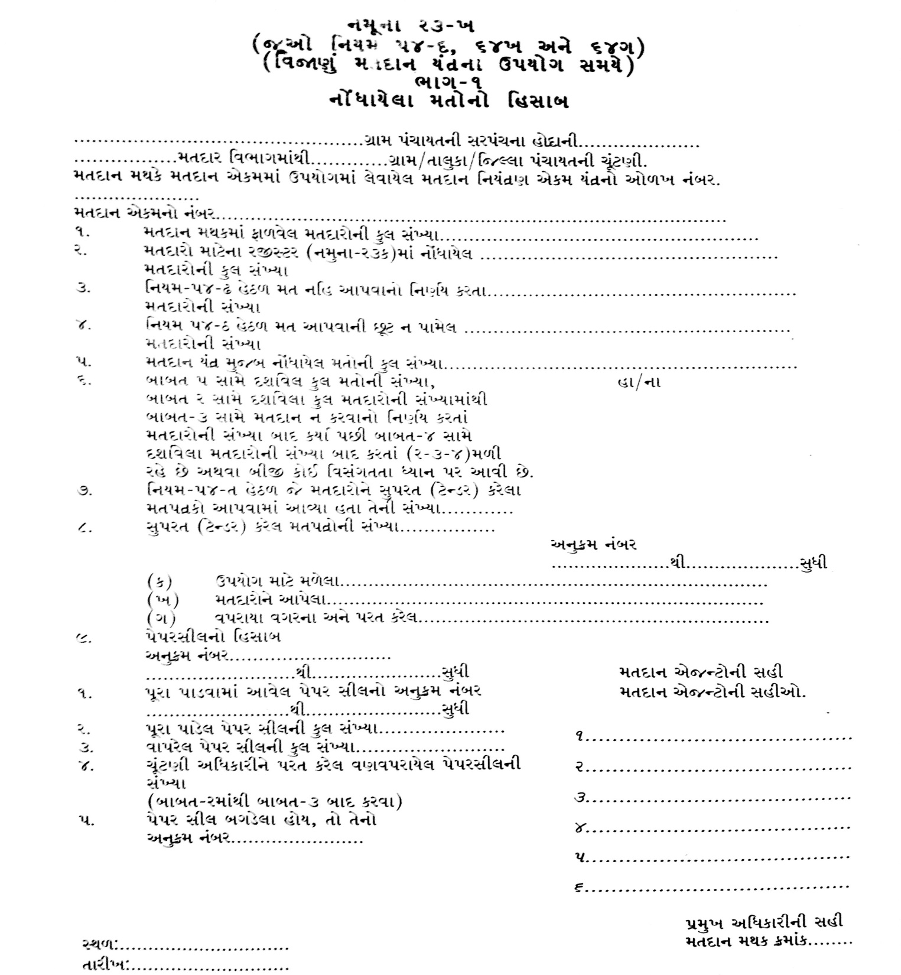

Slide 65
,MS;EF ;FDFgI R]\*^FLv2014 s33v5|F\lTH lJWFG;EF DTNFZ lJEFUf
;FDU|L VF5JF DF*[ SFpg*ZGL DTNFG DYSJFZ lJUT
DTNFG DYS G\AZ | SFpg*Z G\AZ | 5ZT VF5JFGL ;FDU|L lJUT
241 YL 275 | 7vV[ | 1. P.JL.V[D TYF T[GL ;FY[GF SJZM
 | 7vAL | 1. 5|YD 5[S[*vJ{WFlGS SJZMs,L,F S,ZG]\ ;L,A\W SJZf
 | 7v;L | 1. ALH] 5[S[*vlAG J{WFlGS SJZMs5L?F S,ZG]\ A\W SZ[, SJZf 2. +LH] 5[S[*vVgI RLH J:T]VMsBFBL S,ZG] SJZf 3. RMY] 5[S[*vJW[,L ;FDU|L
 | 8vHL | 1. 5F\RD] 5[S[*s;O[N SJZf )FIZL TYF VgI VUtIGF SFU?M

